Slide 1

Notes:
Large Language Model
Tränad på enorma mängder text för att lära sig mönster i språk
GPT-5 ~200Tb filtrerad data
Läser in text och beräknar det mest sannolika alternativet
Kan sedan svara på frågor
Hur många innevånare har Sverige
Skriv en funktion i C som tar en lista med heltal och sorterar dem i fallande ordning
Kan hallucinera
Hittar på ett svar som inte är korrekt

Slide 2
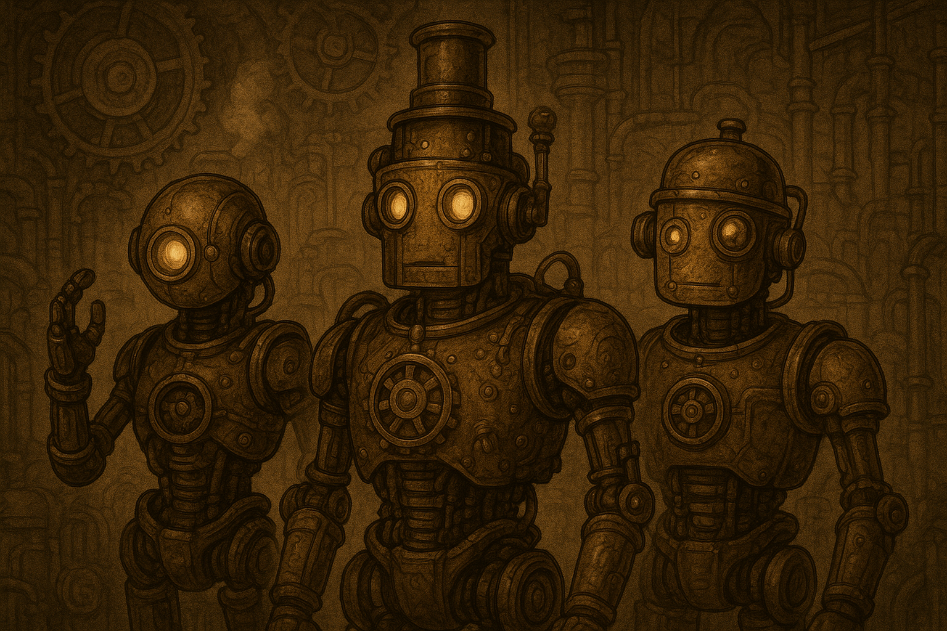
Notes:
AI agenter
Har ett mål
Kan bryta ner målet i mindre steg
Kan ta initiativ
Kan använda verktyg
Kan minnas

Slide 3

Notes:
Retrieval-augmented generation
PDF eller annan text
Delas upp i chunks, 200-1000 tokens
Embedding skapas, lista med siffror, t.ex. 1536 tal
Embedding sparas i en vektordatabas, t.ex Milvus
Frågor görs om till embedding
Matchas i databasen och träffarna skickas till LLM:en som kontext
Chatta med dina dokument

Slide 4

Notes:
Lanchain
Grundat 2022
Gjort för att integrera LLMs i applikationer
Chatbots, retrieval-augmented generation, summera dokument mm
API-wrappers för massa olika uppgifter och leverantörer
OpenAI, Anthropic and Hugging Face modeller
Milvus vektordatabas

Slide 5

Notes:
Ollama
Open-source som förenklar att köra LLMs lokalt på din dator
Laddar ner och kör modeller lokalt
Kommando och API
Stöd för en mängd modeller
Meta Llama
Google Gemma
Deepseek
Modellerna är olika storlekar
Ju större desto bättre
Större modell => längre tid att få svar
Llama3.1
8b => 4.9GB
70b => 43GB
405b => 243GB
b = miljarder parametrar
parameter = justerbar vikt i neuronnätmodell

Slide 6

Notes:
LangChain4j
API mot olika leverantörers LLM
Stöd för
RAG
Minne och konversation
Funktionsanrop
Integration med Spring Boot, Quarkus mfl
…

Slide 7
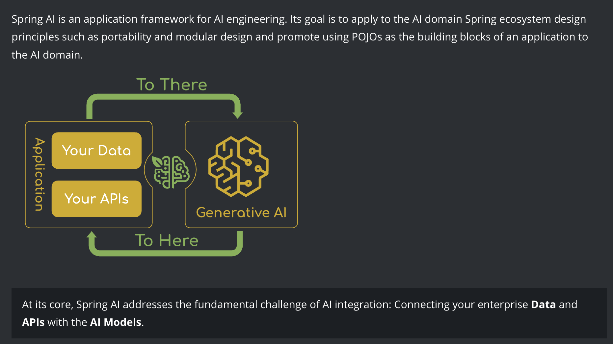
Notes:
Säger inte så mycket
Men koden då?
Exempel utan imports eller beroenden som dessutom ofta inte ens kompilerar
Frustration
Abstrakt

Slide 8
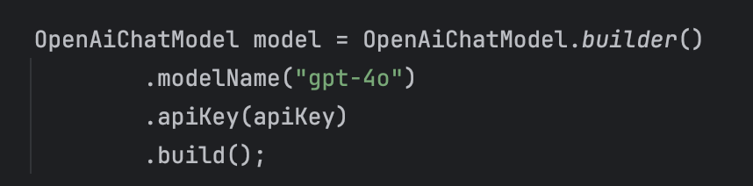
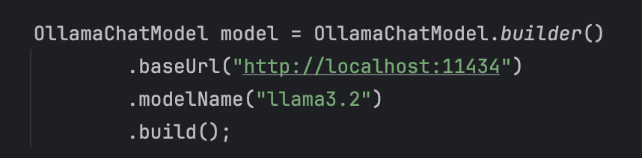

Slide 9
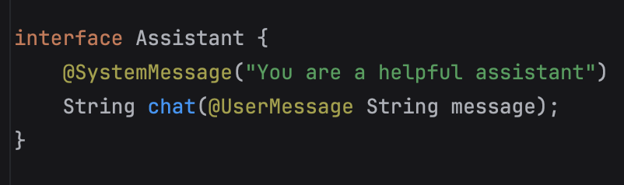
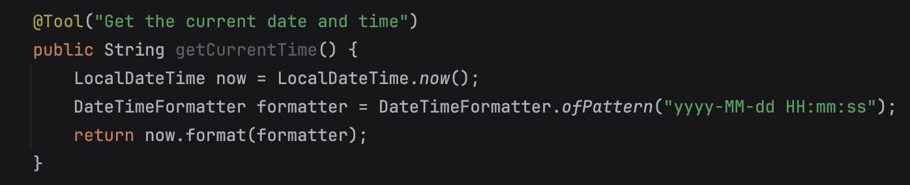

Slide 10


